Slide 1
3D Modeling
周杰士

Slide 2
大綱
目的
物件的表示方法
功能
子物件編輯
Construct Solid Geometry

Slide 3
目的
建立一套以Voxel為基礎易於使用者編修模型的3D建模工具。

Slide 4
基本觀念
以Voxel為基本元素
運算空間:
實體空間
3D Voxel空間
原因:
易於切割
能表示出物體的實際狀況

Slide 5
物件的表示方法:物件樹
拆解大模型成多個子物件
每個子物件可任意移動、旋轉、伸縮
任意更改每個物件的親子關係

Slide 6
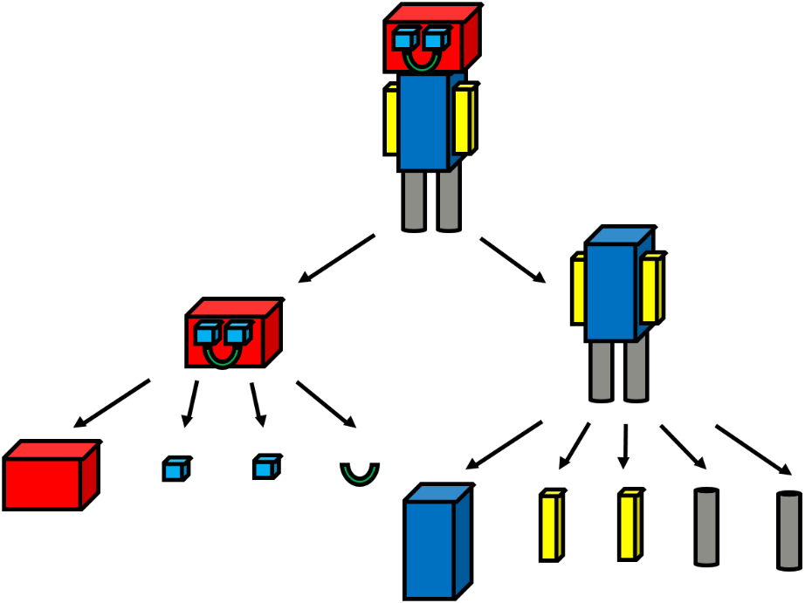
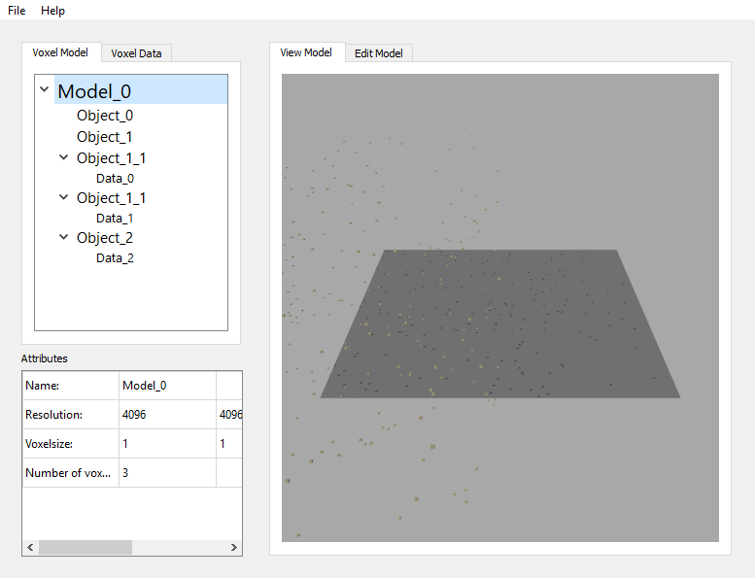
物件樹
物件樹結構顯示於左側
右側視窗顯示模型
左下方視窗顯示模型屬性
GUI

Slide 7
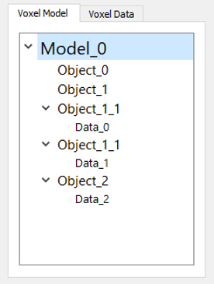
物件樹
在左側樹狀結構內可以對每個Object新增刪除子Object
每個Object Leaf會有至少一個Raw Data
點選任一個Object會在右側視窗特別標示出該物件範圍

Slide 8
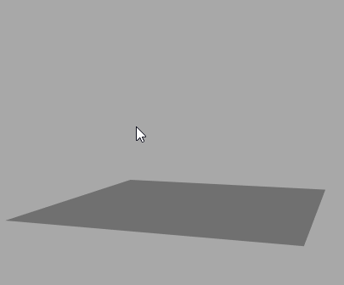
功能:幾何轉換、碰撞偵測
在右側視窗內可以對每個不同子物件
位移
選轉
伸縮
判斷物體間彼此碰撞
將最終結果Voxelize
Supersampling並輸出Gcode列印

Slide 9
功能:子物件的編輯修改
基本操作以新增刪除區塊Voxel
再以層為基礎單位堆積成模型
利用基礎模型再以手工或CSG編修

Slide 10
功能:子物件的編輯修改
建模基礎邏輯
建立一層的外框
將外框以比例複製到其他層
對每一層做細微編修
對內部進行填充
再三視圖以層顯示，並在模型上以顏色標註

Slide 11
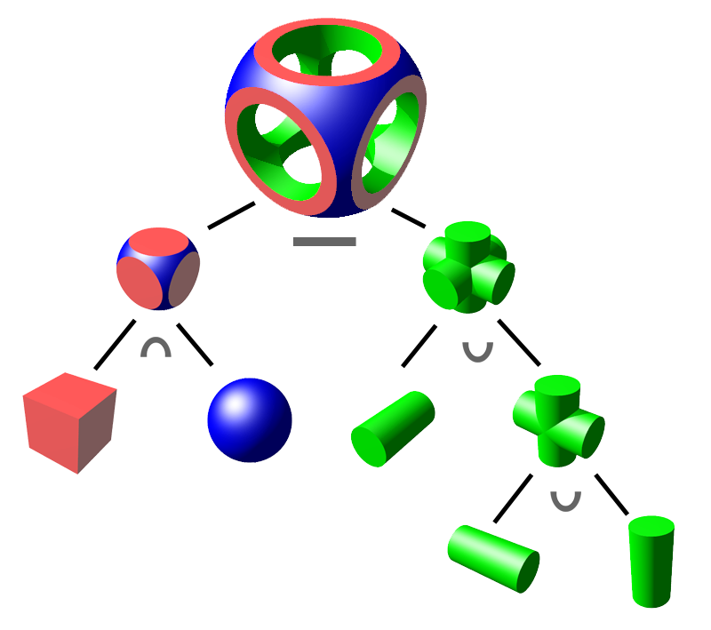
功能:Construct Solid Geometry
利用提供的一些基礎模型對子模型進行聯集、交集等運算
正方體
三角錐
圓球
利用這些運算子有效率的建立模型

Slide 12
功能:Morphological operation
Erosion
Dilation
Opening
Closing
Boundary Detection
…

Slide 13
功能:距離場記算
定義:
將物體本體表示為0，空間中的每一點紀錄與物體之間的最短距離，向外為正，向內為負。
 |  |  | 0 | 0 | 0
 | 0 | 0 | 0 |  | 0 | 0 | 0
 | 0 |  |  |  |  |  | 0
 | 0 |  |  |  |  |  | 0
 | 0 |  |  |  |  | 0 | 0
 |  | 0 | 0 | 0 | 0
2 | 2 | 1 | 1 | 1 | 1 | 1 | 2 | 2
1 | 1 | 1 | 0 | 0 | 0 | 1 | 1 | 1
1 | 0 | 0 | 0 | -1 | 0 | 0 | 0 | 1
1 | 0 | -1 | -1 | -1 | -1 | -1 | 0 | 1
1 | 0 | -1 | -2 | -2 | -1 | -1 | 0 | 1
1 | 0 | -1 | -1 | -1 | -1 | 0 | 0 | 1
1 | 1 | 0 | 0 | 0 | 0 | 1 | 1 | 1
2 | 1 | 1 | 1 | 1 | 1 | 1 | 2 | 2

Slide 14
功能:距離場應用
空心模型
壁厚調整
雕刻
陰刻
陽刻
浮水印

Slide 15
功能:模型切割
方法:
Region of Interest Selection
Region Growing
人工作業
卡準製造
公母接頭

Slide 16
問題與討論
目前每個子模型為512* 512 * 512
若大於這體積需要再對子模型進行分割
將整個模型讀入仍需要花費龐大記憶體，必須做更好的記憶體管理
Out of core
Voxel Data Type
Unsigned Byte

Slide 17
問題與討論
3D Texture Mapping
檔案格式

Slide 18
報告結束

